Slide 1

תרומת וחשיבות הכימיה לתחומי ההייטק בארץ:
זבל, סוכר, והדפסה תלת מימדית
מה הקשר?
השתלמות כימטק
המחלקה לחינוך למדע וטכנולוגיה
גבי שוורץ

Slide 2
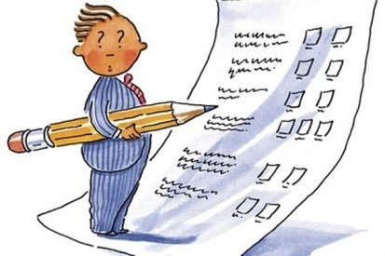
Virdia
שימוש בזבל המכיל חומרים אורגנים רבים
הידרוליזה כימית שבסופה מתקבלים סוכרים העשויים לשמש ל:
תהליכי תסיסה לתעשיית המזון
דלק ביולוגי
חומרים לתעשייה כימית
מה בין זבל לסוכר?

Slide 3
Virdia 
שאלות לדיון
מה החסרונות העשויים להיות בשיטה שבה משתמשת Virdia ? האם תוכל לחשוב על תעשיות / היבטים נוספים שהמוצרים הסופיים של Virdia יכולים להיות בשימוש? | מה היתרונות בשימוש בזבל אורגני שמהווה חומר מוצא עבור החברה? אחד התהליכים הכימיים המרכזיים שהחברה משתמשת בו הוא הידרוליזה. מהו תהליך ההידרוליזה? תן דוגמא לתהליך הידרוליזה שלמדת ונסח את התגובה הכימית ברמת הסמל.
היכנס לאתר של וירדיה וחפשו מידע נוסף לגבי פעילותה והיישומים הטכנולוגיים השונים שבהם היא משתמשת וכיצד הכימיה באה לידי ביטוי ביישומים אלו
www.virdia.com

Slide 4
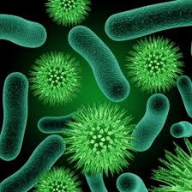
תסיסה
אנו נתמקד בתהליכי התסיסה
תסיסה בתעשיית המזון
סוכרים
בתעשיית המזון משתמשים בחיידקים על מנת שייבצעו תסיסה. זהו תהליך שבו אורגניזמים מנצלים סוכרים, המהווים עבורם מזון להפקת אנרגיה, ומתקבלים תוצרים שונים - בין היתר חומצה לקטית.

Slide 5

תסיסה 
ניתן לתאר זאת באופן הבא:
סוכרים שהופקו מ-virdia, עוברים למפעלי מזון
מוסיפים לסוכרים חיידקי חומצת חלב ויוצרים סביבה נוחה להתפתחות החיידקים.חיידקי חומצת חלב מפרקים את הסוכרים ומפיקים חומצה לקטית.
חומצה לקטית יכולה לשמש להחמצת יוגורטים, החמצת מלפפונים חמוצים, וליצירת פולימרים בתעשיית הפלסטיק-בזה נתמקד.

Slide 6
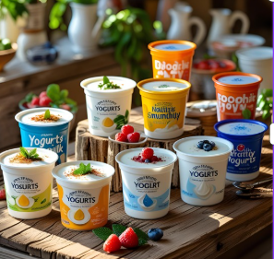
חומצה לקטית
חומצה לקטית היא חומצה קרבוקסילית בעלת נוסחה מולקולרית : CH₃CH(OH)COOH ונוסחת מבנה:
חומצה זו נוצרת בתעשייה בתהליך תסיסת גלוקוז וסוכרוז המופקים ממקורות צמחיים או מפסולת אורגנית, כמו זו שב-Virdia, ע"י חיידקים הצורכים סוכרים אלה ומייצרים חומצה לקטית. חיידק זה חי בחלל הפה וניזון על סוכרים הנמצאים בפה ויוצר חומצה לקטית הגורמת לריקבון שיניים.

Slide 7

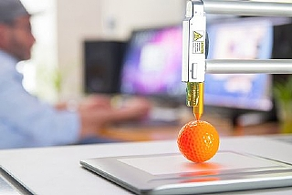
הדפסה תלת מימדית
חומצה לקטית
בתעשיית הפלסטיק מגיבים את מולקולות חומצה לקטית בתגובות אסטרפקציה ונוצרות שרשראות ארוכות (פולימרים) היוצרות את החומר הפלסטי הנקרא PLA, תוצר זה שקוף ויש לו שימושים מגוונים.
בתקופה האחרונה משתמשים בחומר זה בהדפסה תלת מימדית כך שחומר זה מותך ומודפס בצורה מדויקת ליצירת צורות תלת מימדיות ע"י מדפסות מיוחדות

Slide 8
מהו פולימר?
פולימר הוא שרשרת ארוכה של יחידות (תרכובות) חוזרות הקשורות ביניהן על ידי קשר קוולנטי. מולקולות הענק של הפולימר נוצרות כתוצאה מהיקשרות כימית של היחידות החוזרות. מקור השם "פולימר" ביוונית: פולי- הרבה, מר- יחידה.

Slide 9

תרגול
ייצור הפלסטיק PLA אינו מזהם את הסביבה בניגוד לייצור חומרי פלסטיק אחרים. הסבירו מדוע
נסחו את התגובה בין חומצה לקטית שבתמיסה מימית לבין המים?
רשום נוסחת מבנה מלאה של חומצה לקטית
רשום את דרגות החמצון של אטומי הפחמן בתרכובת
אפשר לקבל חומצה לקטית על פי התגובה הבאה:
האם בתהליך זה חומצה לקטית מתקבלת כתוצאה מחיזור או מחמצון?

Slide 10
תרגול 
6. (א) הסבר מהו תהליך אסטריפיקציה ובין אילו קבוצות פונקציונאליות הוא מתרחש.
(ב) רשום את תגובת האסטרפקציה בין שתי מולקולות חומצה לקטית
7. איזה כוחות משיכה פועלים בין שרשראות PLA ? נמק ברמה המיקרוסקופית
8. PLA מתמוסס באצטון CH₃COCH₃ הסבר ברמה המיקרוסקופית.
9. לסיכום- על פי מה שלמדנו עד כה, האם לדעתכם כימיה חיונית וחשובה לתעשיית ההייטק בארץ? נמק ותן דוגמאות בהתבסס על הנלמד.

Slide 11
סיכום
Virdia
הפקת סוכרים
הדפסה תלת מימדית- יצירת פולימרים מהחומרים שהתקבלו בתסיסה
תעשיית מזון-
תסיסה-שימוש בסוכרים

Slide 12

סוף

